Slide 1
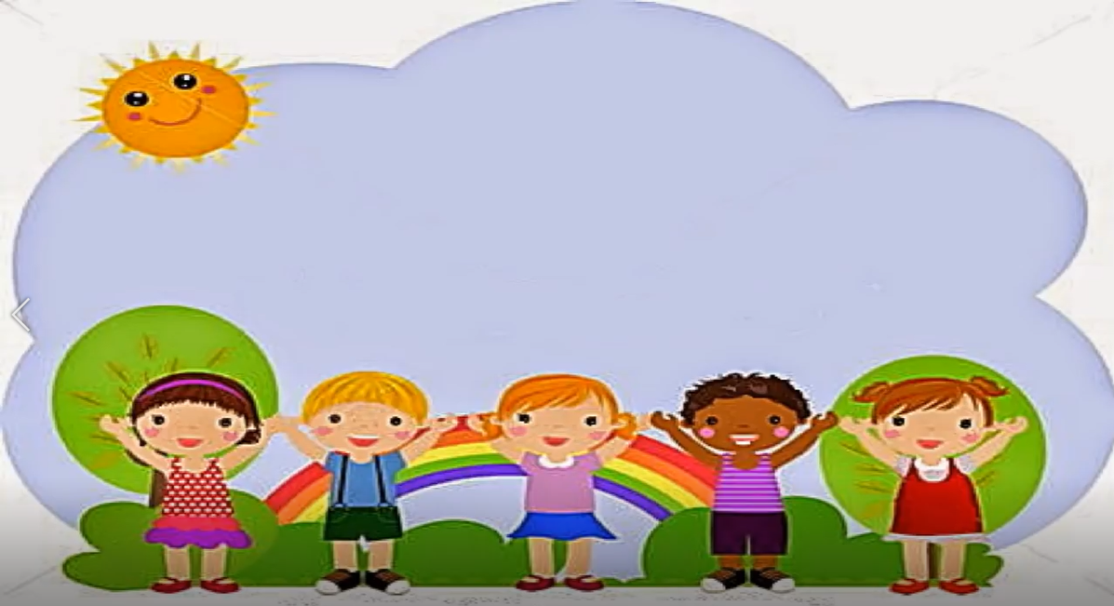

Tuần1
CHỦ ĐỀ:
ĐỘI HÌNH ĐỘI NGŨ

Slide 2
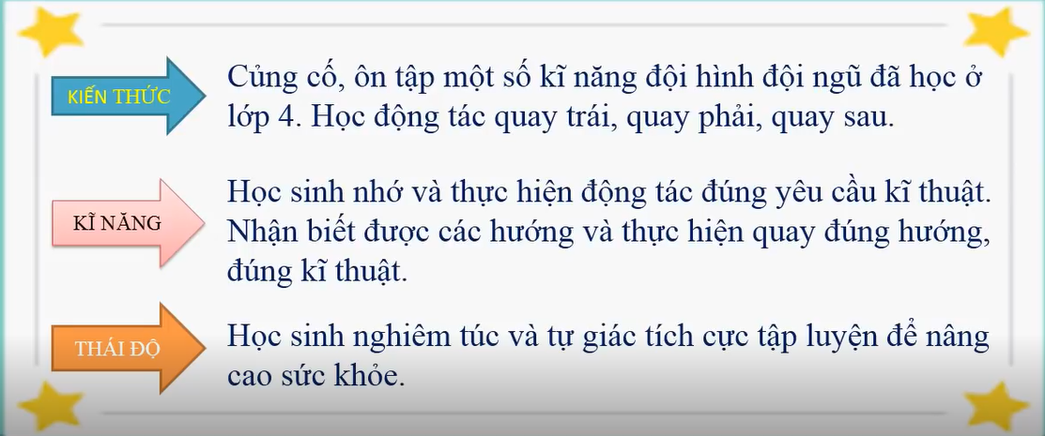
MỤC TIÊU BÀI HỌC

Slide 3

Phần 1: Khởi động
Phần 2: Các nội dung đội hình đội ngũ
Phần 3: Thả lỏng hồi tĩnh

Slide 4
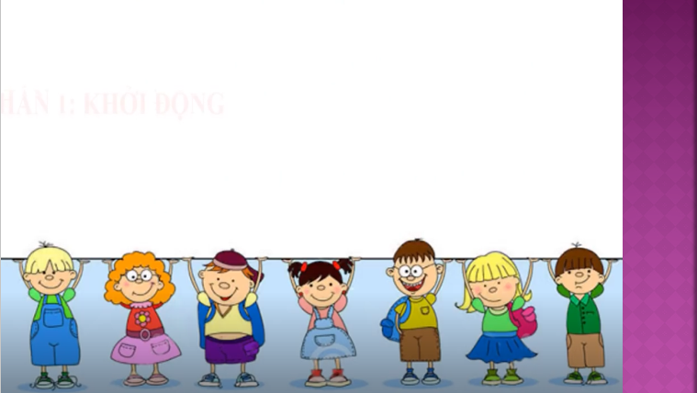
NHỮNG ĐIỀU CẦN LƯU Ý
- Trang phục phải gọn gàng
- Vị trí luyện tập rộng rãi, thoáng mát
- Tập trung nghe hướng dẫn và thực hiện yêu cầu bài học

Slide 5
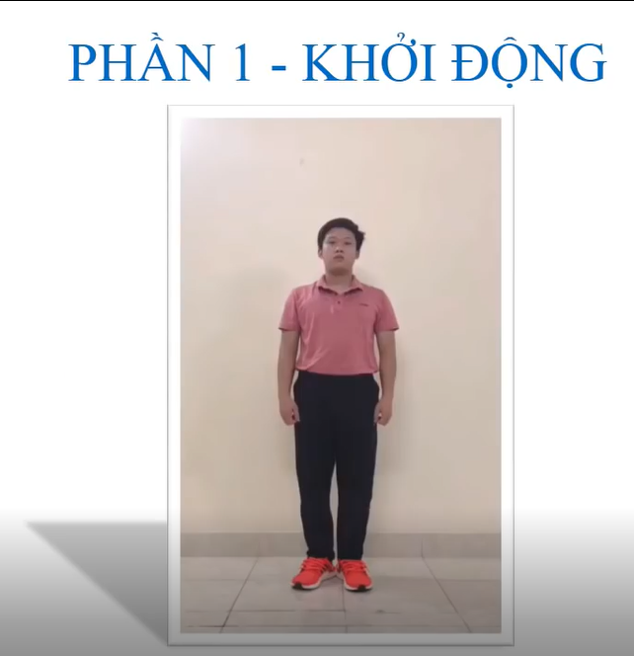

Slide 6
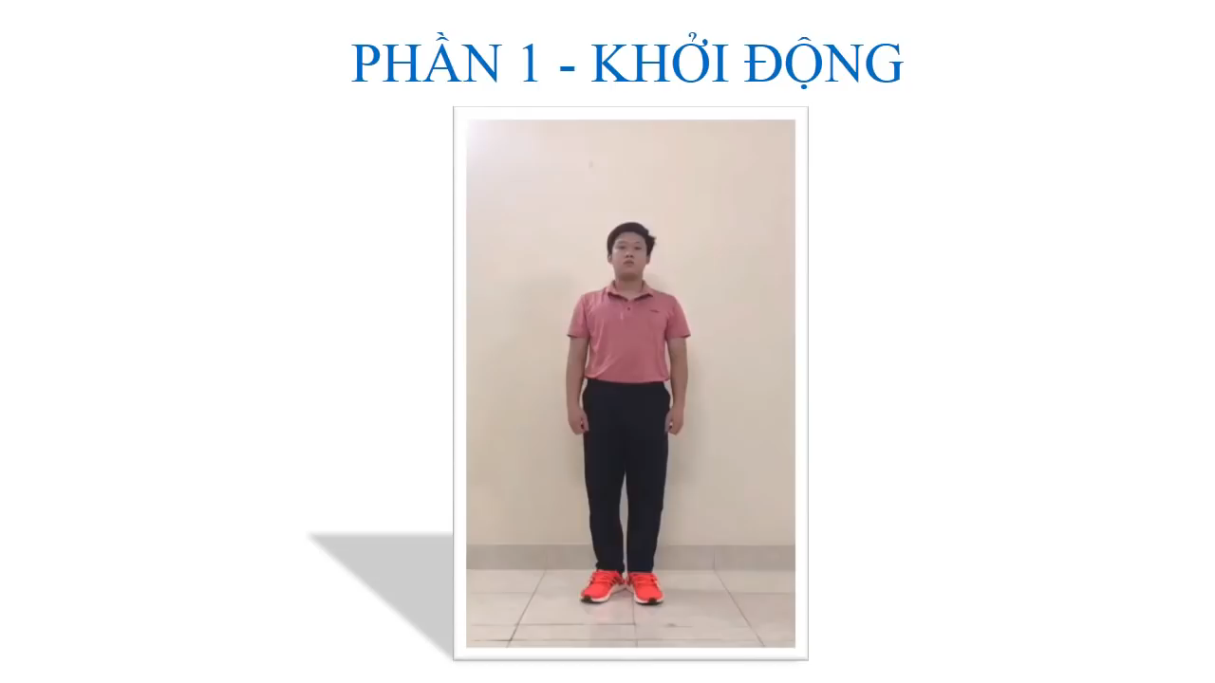

Slide 7


Slide 8
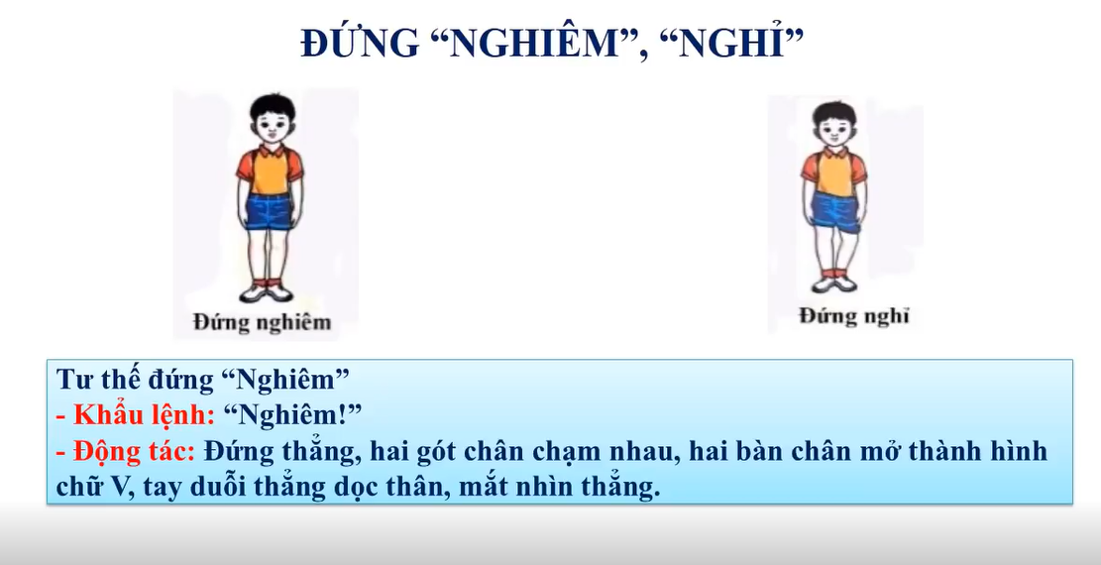


Slide 9


Slide 10
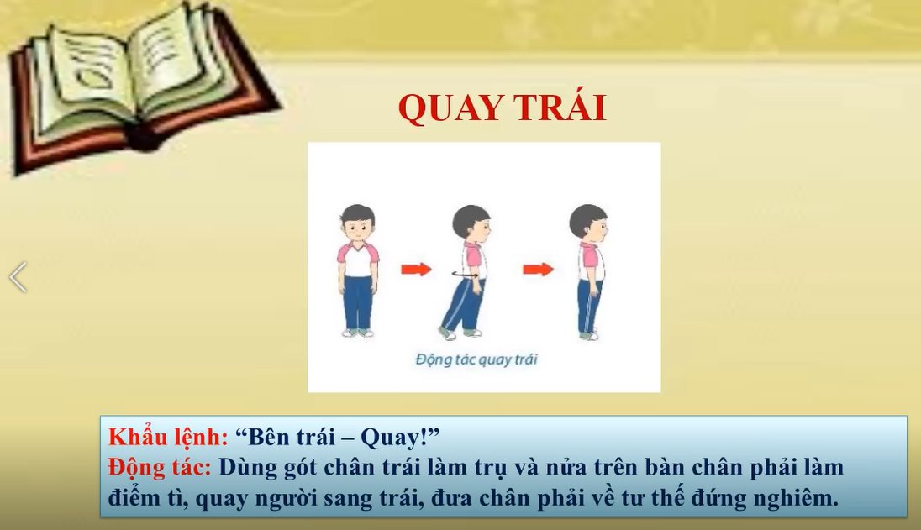

Slide 11
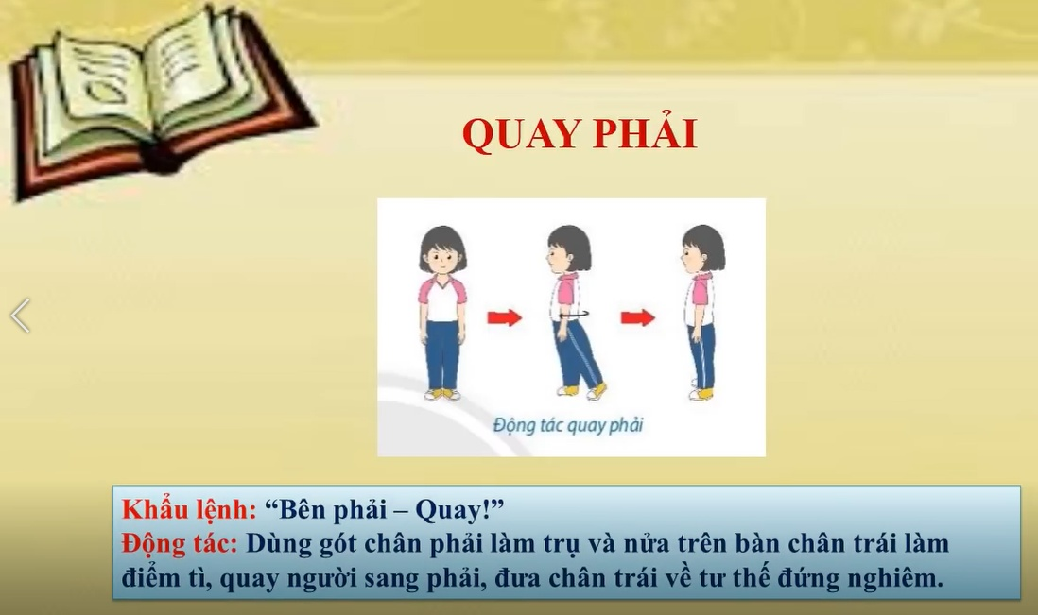

Slide 12
